Slide 1
Варшавське повстання: польський ідеалізм проти радянського прагматизму.

Slide 2
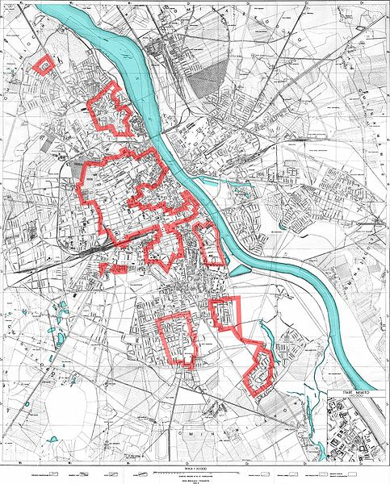
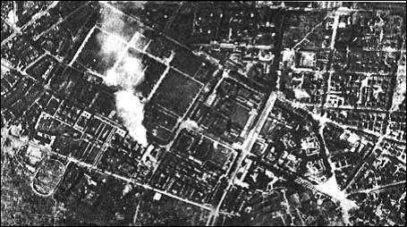
Варшавське повстання - антинацистський повстання в Варшаві 1 серпня - 2 жовтня 1944 року, організоване командуванням Армії крайової і представництвом польського уряду у вигнанні .

Slide 3
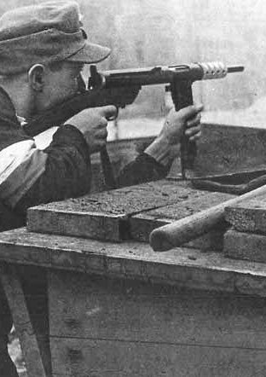
"Москва, Маршалові (товаришеві) Сталіну
Встановив особистий зв'язок з командувачем гарнізоном Варшави, який керує героїчної повстанської боротьбою народу з гітлерівськими бандитами. Розібравшись у загальній військовій обстановці, прийшов до переконання, що незважаючи на героїчні зусилля військ і населення всієї Варшави є наступні потреби, задоволення яких дозволило б прискорити перемогу в боротьбі з нашим спільним ворогом: автоматична зброя, боєприпаси, гранати і протитанкові рушниці ... ".
Польський повстанець.

Slide 4
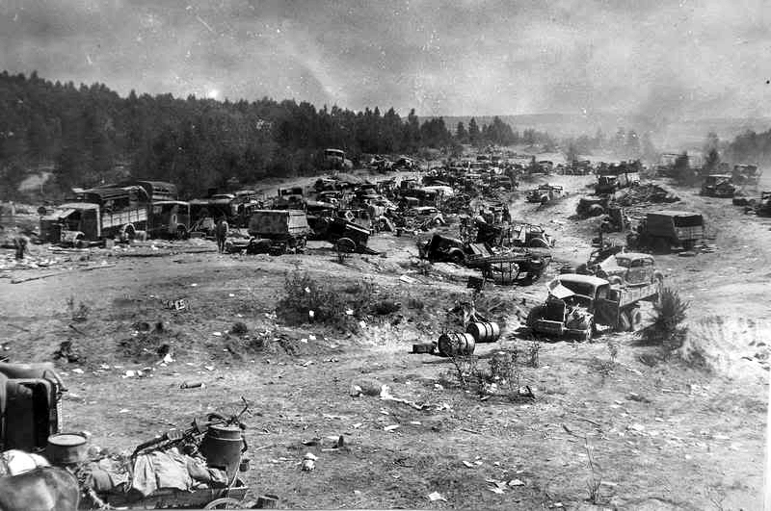
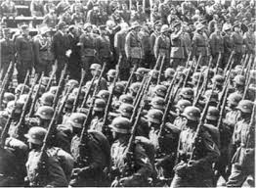
З німецької сторони район Варшави оборонявся 9-ю армією генерала Ніколауса фон Формана. Шестандцятитисячним німецький гарнізон був посилений і 5 серпня німці почали контратаку за допомогою танків, важкої артилерії і ударної авіації.

Slide 5
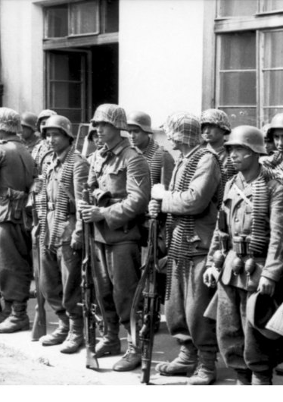
Станом на 6 серпня 1944 року в розпорядженні Еріх фон дем Баха були наступні сили :
Поліцейський полк СС "Познань" (генерал-лейтенант військ СС і поліції Райнефарт);
Ударна бригада СС "Рона";
Зондеркомманда СС "Дірлевангер";
608-ї охоронний полк вермахту;
Азербайджанські батальйони вермахту;
Вогнеметний батальйон "Кроне";
500-й саперний батальйон спеціального призначення;
1000-я мінометна рота;
201-я батарея ракетних установок;
638-я батарея гаубиць;
218-я ударна (штурмова) танкова рота;
Учбовий батальйон самохідних установок;
Бронепоїзд.
Солдати 1/111-ого азербайджанського піхотного батальйону, що брав участь у придушенні повстання. Серпень 1944

Slide 6
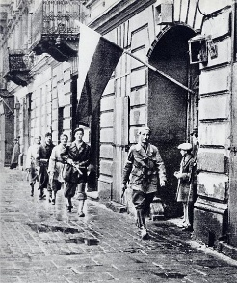
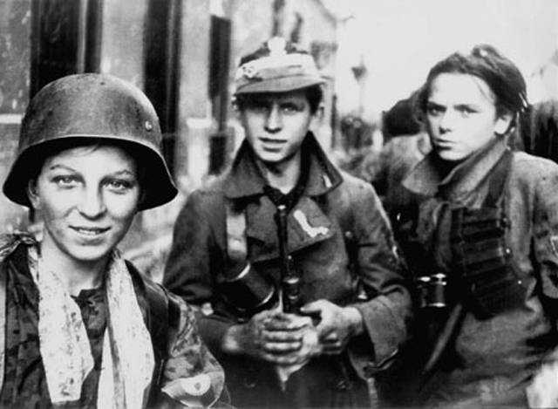
10 вересня, коли повстання в значній мірі вже було придушене, радянські війська знову перейшли в наступ і 14 вересня оволоділи Прагою - передмістям Варшави на східному березі Вісли.
Патруль повстанців
Повстанці- харцери

Slide 7
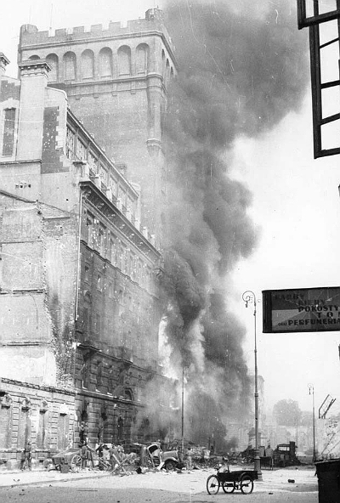
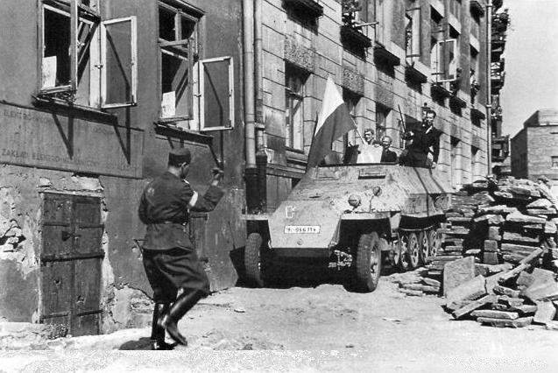
Вулиця Варшави під час повстання
Бої на вулицях Варшави

Slide 8
Список літератури:
Е. Дручіньскій. Варшавське повстання .Інша війна. 1939-1945.
Є.Яковлев. В. Польща проти СРСР. 1939-1950. М., 2007.
Р. Назаревич. Варшавське повстання, 1944 рік: політичні аспекти. М., "Прогрес", 1989.
Лавренов С. Крах Третього рейху. Видавництво ACT ", 2000

Slide 9
Дякую за увагу!

